Slide 1
Управление проектированием информационных систем
Тема 7.
Гибкие методы управления Agile
XP
Scrum

Slide 2
Проблемы разработки ПО
Отсутствие эффективной методики разработки ПО ведет к непредсказуемости, повторению одних и тех же ошибок и пустой трате сил.
Заказчики недовольны постоянно переносимым графиком сдачи, растущим бюджетом и низким качеством.
Разработчики приходят в уныние от того, что приходится сидеть на работе все дольше, а продукт становится только хуже.

Slide 3

Проблема №1
Написание софта – сложная задача

Slide 4
Проблема №2
Очень мало успешных проектов
Standish Group CHAOS Report

Slide 5
Проблема №3
Программа делает не то, что нужно пользователям
CHAOS Chronicles v3.0

Slide 6
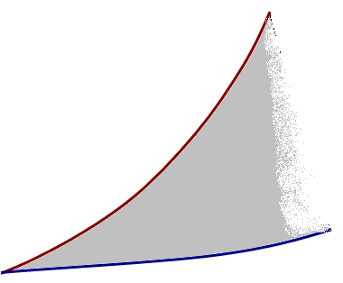
Проблема №4
Сложно вносить изменения
^{Стоимость изменения}
^{Традиционный проект}
^{Усилия / Стоимость}
^{Сложный дизайн}
^{Поиск дефекта}
^{Исправление дефекта}
^{Деплой}
^{Эволюционирующий дизайн}
^{Меньше дефектов}
^{Постоянное тестирование}
^{Быстрая обратная связь}
^{Agile}
^{проект}
^{Время}
Сбор требований Тестирование Поставка

Slide 7
Методологии
Waterfall
Spirale
Agile
  Scrum
  XP
  Lean
  …

Slide 8
Водопад
Анализ требований
Дизайн
Разработка
Тестирование
Поддержка

Slide 9
В чем проблема?
Единственный период, когда можно что-то узнать о проекте – начало.
Тестирование откладывается на последнюю фазу, когда уже поздно что-то менять
Обозначение проблемы становится проблемой
Избыточная специализация
«Это не моя проблема»

Slide 10
Чего мы хотим?
Любое изменение, в любое время, в любом порядке
Продуктивность, качество, низкая стоимость, высокая мораль
Реальный прогресс
Учиться на ошибках как можно раньше
Меньше административной работы, больше работы, которая приносит пользу

Slide 11
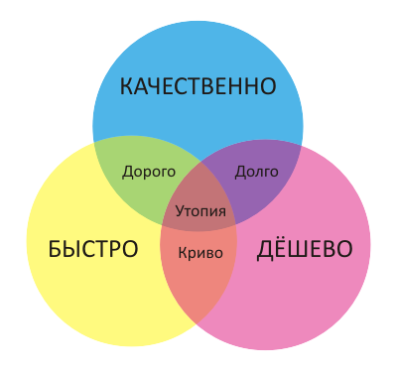
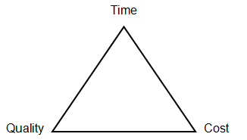
Ограничения

Slide 12
Организация Agile Alliance http://agilemanifesto.org
Группа экспертов, назвавшаяся Agile Alliance (сообщество профессионалов, занимающихся гибкими методологиями разработки), собралась в 2001 году, чтобы обсудить ту шкалу ценностей и принципы, которые позволили бы коллективам программистов быстро вести разработку и оперативно реагировать на изменения.

Slide 13
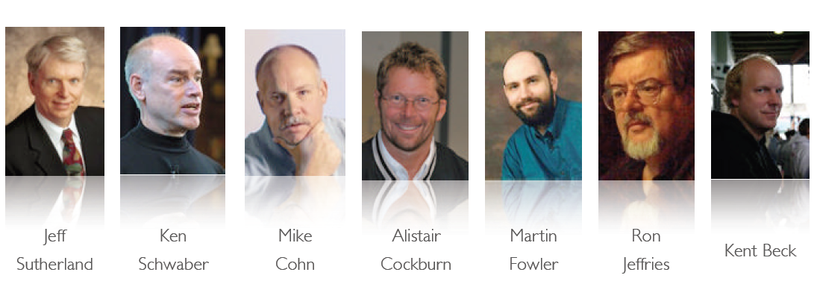

Авторы Agile манифеста
Notes:
13

Slide 14
Agile Manifesto
Люди и их взаимодействие
Процессы и инструменты
важнее, чем
Работающее программное обеспечение
Исчерпывающая документация
важнее, чем
Взаимодействие с заказчиком
Обсуждение контракта
важнее, чем
Реагировать на изменения
важнее, чем
Следовать плану

Slide 15
Кому нужен этот ваш Agile?
Google
Microsoft
Yahoo
Philips
Siemens
Nokia
IBM
BBC
Яндекс
Рамблер
LinguaLeo
Adv
Red Keds
Luxoft
Deutsche Bank
Альфа банк
Notes:
15

Slide 16

Agile
Гибкий подход к разработке ПО.
Лучшие практики:
  Scrum
  XP
  TDD, etc.
"Agility is not a technology, science, or product but a culture" (Philippe Kruchten)

Slide 17

Люди и их взаимоотношения важнее процессов и инструментов
Люди – важнейшая составная часть успеха.
Самый лучший процесс не спасет проект от провала, если в команде нет сильных игроков.
Однако плохой процесс может сделать даже сильнейших игроков неэффективными.
Notes:
Сильный игрок – не обязательно ас программирования. Сильным игроком может быть средний программист, умеющий хорошо работать вместе с другими. Умение работать с коллегами – общаться и взаимодействовать – важнее, чем талант к программированию сам по себе. Команда средних программистов, умеющих работать совместно, скорее добьется успеха, чем группа суперзвезд, не способных быть командой.

Slide 18

Работающая программа важнее исчерпывающей документации (1)
Программа без документации – это ужас. Код – не самое подходящее место для описания назначения и структуры системы.
Команда обязана подготовить понятные человеку документы, в которых описывалась бы система и обосновывались принятые проектные решения.

Slide 19
Работающая программа важнее исчерпывающей документации (2)
Однако слишком много документации хуже, чем слишком мало.
На создание огромных томов документации уходит много времени и еще больше – на синхронизацию их с кодом.
Если же документация не соответствует коду, то становится большой и запутанной ложью и источником дезинформации.

Slide 20

Первый закон документирования Мартина
Не создавайте документ, пока необходимость в нем не станет очевидной и срочной.

Slide 21
Плодотворное сотрудничество с заказчиком важнее формальных договоренностей по контракту (1)
Чтобы проект оказался успешным, необходимо регулярное и частое общение с заказчиком.
Заказчик программы должен не полагаться на контракт или техническое задание, а плотно контактировать с командой разработчиков, регулярно высказывая свое мнение о том, что они сделали.

Slide 22
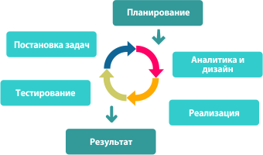
Плодотворное сотрудничество с заказчиком важнее формальных договоренностей по контракту (2)
Самые лучшие контракты – те, что оговаривают способы взаимодействия заказчика с разработчиками.

Slide 23
Оперативное реагирование на изменения важнее следования плану
Способность реагировать на изменения часто определяет успех или провал программного проекта.
Строя планы, необходимо следить за тем, чтобы они были гибкими и могли адаптироваться к изменениям в бизнесе и технологиях.
Ход работы над программным проектом нельзя планировать на длительный срок.

Slide 24

12 принципов Agile-манифеста

Slide 25

Agile-манифест, 12 принципов
Основополагающие принципы
Agile-манифеста
Notes:
25

Slide 26
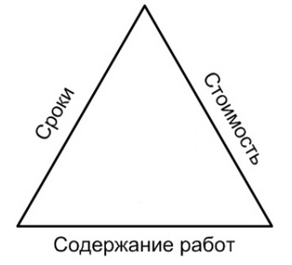

Agile-манифест, принцип №1
Удовлетворение потребностей заказчика, благодаря регулярной и ранней поставке ценного программного обеспечения
Notes:
26

Slide 27
Agile-манифест, принцип №2
Изменение требований приветствуется, даже на
поздних стадиях разработки
Notes:
27

Slide 28

Agile-манифест, принцип №3
Частая поставка
рабочего программного обеспечения
Notes:
28

Slide 29

Agile-манифест, принцип №4
Ежедневное общение заказчика с разработчиками
на протяжении всего проекта
Notes:
29

Slide 30
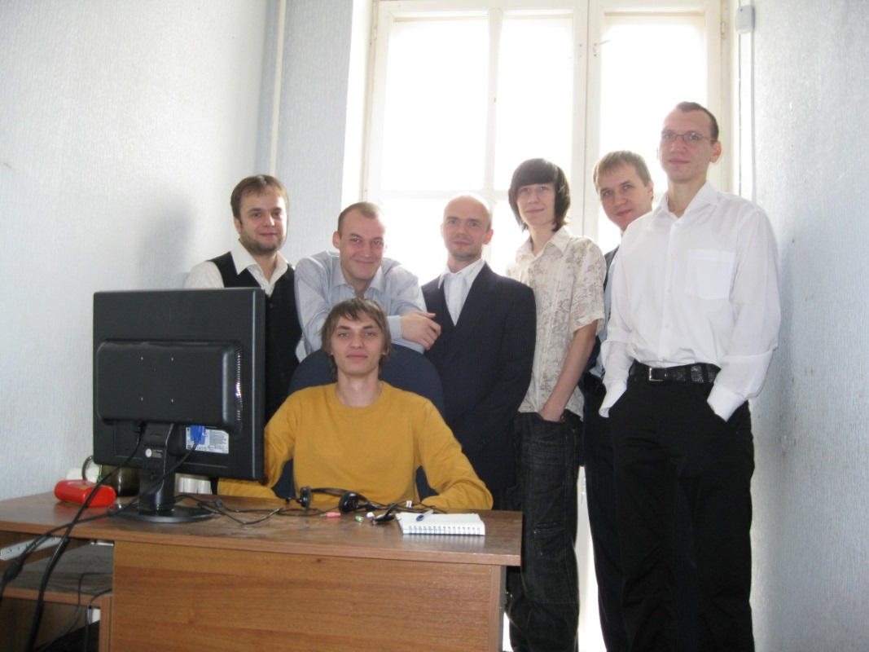
Agile-манифест, принцип №5
Проектом занимаются мотивированные личности, которые обеспечены нужными условиями работы, поддержкой и доверием
Notes:
30

Slide 31
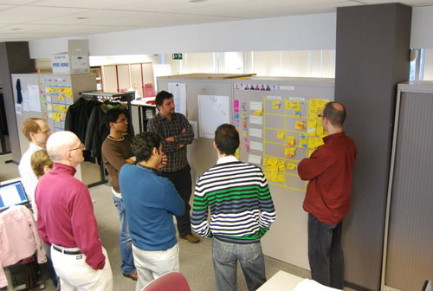
Agile-манифест, принцип №6
Рекомендуемый метод передачи информации — личный разговор
Notes:
31

Slide 32
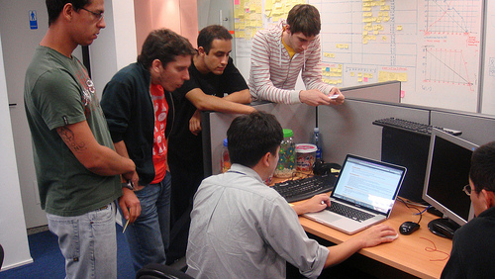
Agile-манифест, принцип №7
Работающий продукт —
основной показатель прогресса
Notes:
32

Slide 33

Agile-манифест, принцип №8
Спонсоры, разработчики и пользователи должны иметь возможность поддерживать постоянный темп
на неопределённый срок
Notes:
33

Slide 34
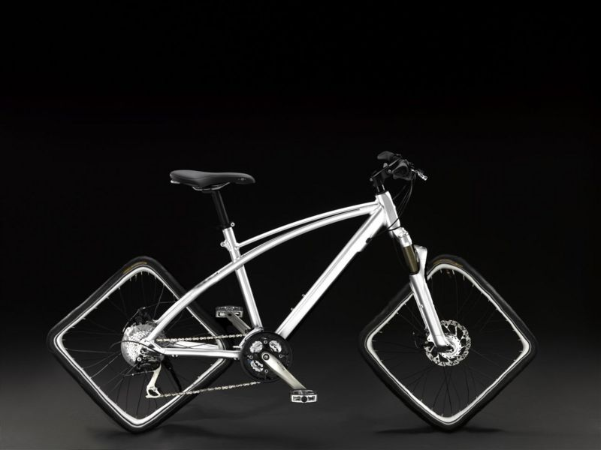
Agile-манифест, принцип №9
Внимание к техническому совершенству
и качеству проектирования
Notes:
34

Slide 35

Agile-манифест, принцип №10
Простота —
искусство не делать лишней работы;
Notes:
35

Slide 36
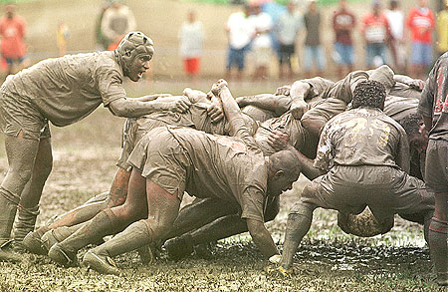
Agile-манифест, принцип №11
Лучшие требования, архитектурные и технические решения рождаются у самоорганизующихся команд.
Notes:
36

Slide 37
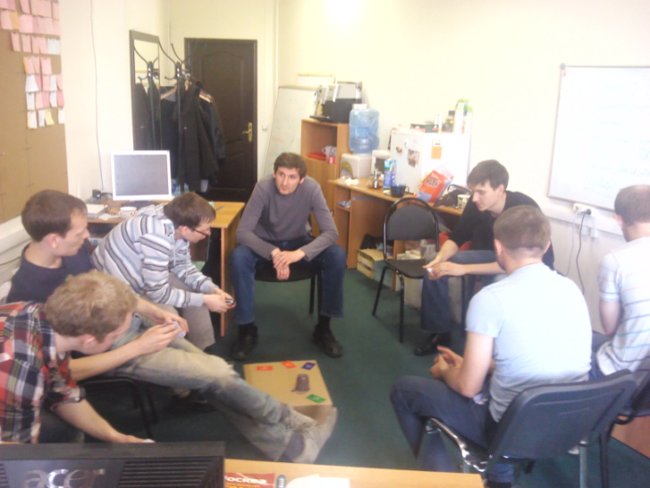
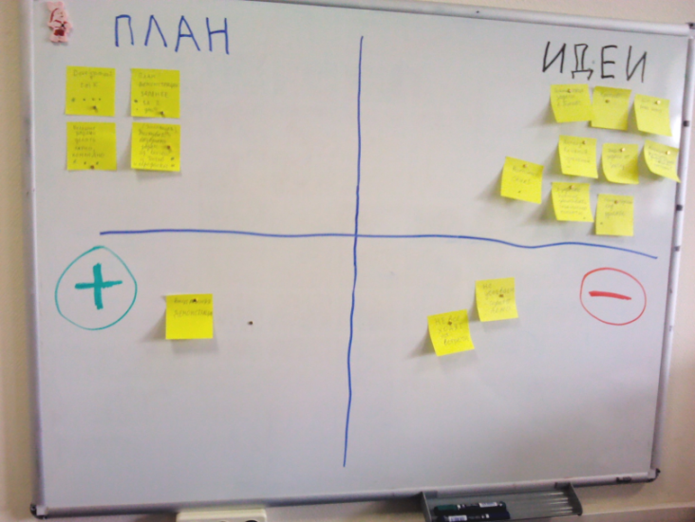
Agile-манифест, принцип №12
Команда должна систематически анализировать возможные способы улучшения эффективности и соответственно корректировать стиль своей работы
Notes:
37

Slide 38
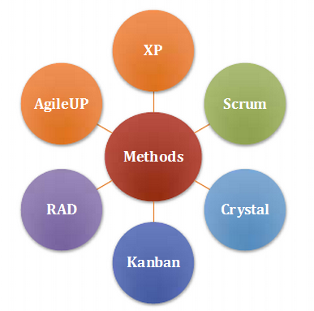
Кто это Agile?
Notes:
38

Slide 39
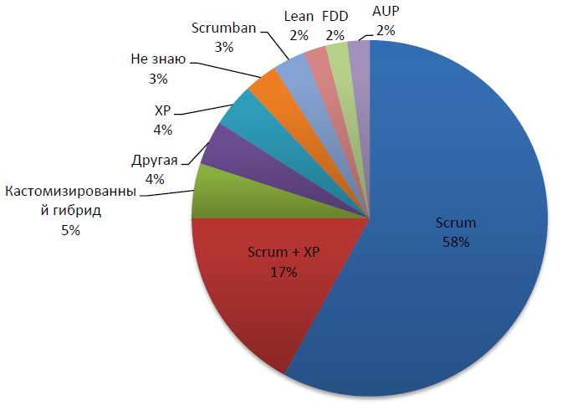
Кто это Agile?
Notes:
39

Slide 40
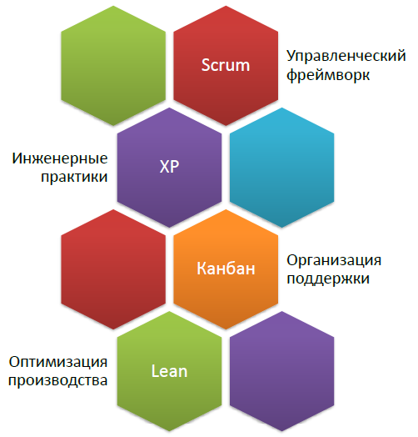
Кто это Agile?
Notes:
40

Slide 41
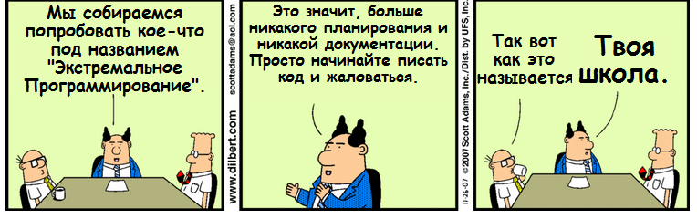
Notes:
41

Slide 42
Экстремальное программирование
(eXtreme Programming, XP-процесс) – одна из наиболее популярных адаптивных моделей
Авторы методологии – Кент Бек, Уорд Каннингем, Мартин Фаулер и другие
XP-процесс ориентирован на разработку качественного продукта группами малого и среднего размера в условиях неопределенных или быстро меняющихся требований

Slide 43
XP-процесс
Основная идея XP-процесса – устранить высокую стоимость внесения изменений. Это достигается путем резкого (до двух недель) сокращения длительности отдельных итераций
Базовыми действиями являются:
  кодирование,
  тестирование,
  выслушивание заказчика,
  проектирование

Slide 44
Принципы XP
Высокий динамизм разработки обеспечивается следующими принципами:
  непрерывная связь с заказчиком,
  простота выбираемых решений,
  быстрая обратная связь на основе оперативного тестирования,
  профилактика рисков

Slide 45
Практики XP
Реализация этих принципов достигается за счет использования следующих методов:
  Метафора – вся разработка ведется на основе простой, общедоступной истории о том, как работает система
  Простое проектирование – принимаются наиболее простые из возможных проектные решения

Slide 46
Практики XP
  Непрерывное тестирование как отдельных модулей, так и системы в целом; входным критерием для написания кода является отказавший тестовый вариант
  Реорганизация ( Refactoring ) – улучшение структуры системы при сохранении ее поведения
  Парное программирование – код пишется двумя программистами на одном компьютере

Slide 47
Практики XP
  Коллективное владение кодом – любой разработчик может улучшить код любого модуля системы
  Непрерывная интеграция – система интегрируется как можно чаще; непрерывное регрессионное тестирование гарантирует сохранение функциональности при изменении требований

Slide 48
Практики XP
  Локальный заказчик – в группе все время должен находиться компетентный представитель заказчика
  Стандарты кодирования – должны выдерживаться правила, обеспечивающие одинаковое представление кода во всех частях системы

Slide 49
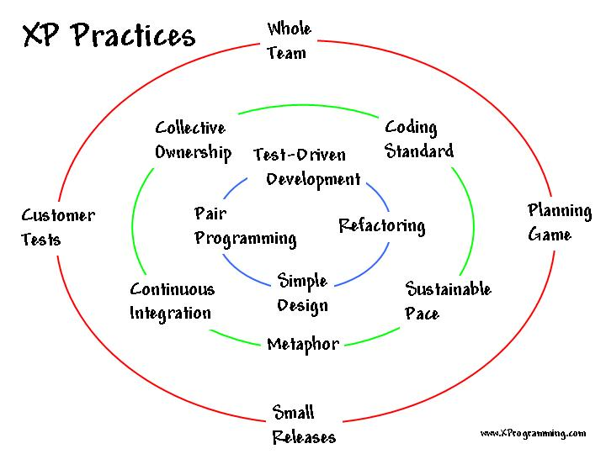
ХР в картинках

Slide 50
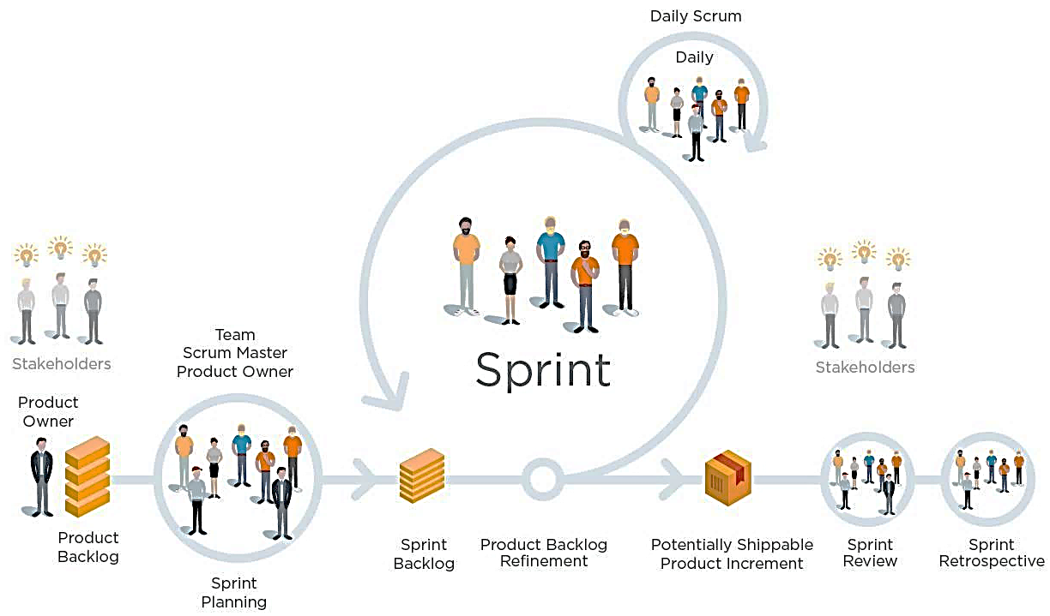
SCRUM – самый популярный Agile framework

Slide 51
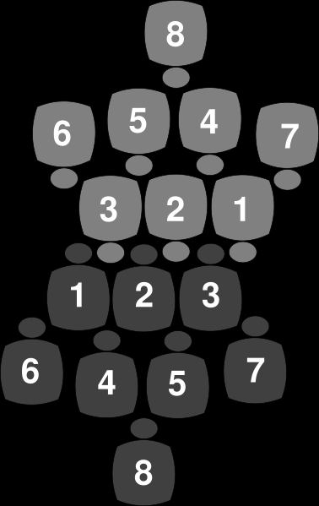
Scrum
Ключевые термины:
Product backlog
  User story
  Product owner
Sprint
  Sprint backlog: tasks
Daily scrum
  Scrum master
  Taskboard

Slide 52
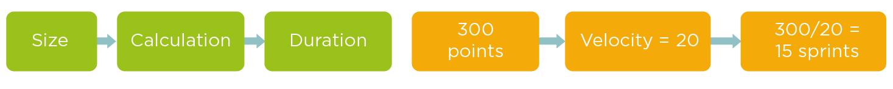
5 уровней планирования
Стратегия
Портфолио
Видение
«Дорожная карта»
Релиз
Спринт
День
Scrum планирование: 3-7
Адаптивное планирование

Slide 53








Роли Скрам
Владелец продукта
Скрам- команда
Команда разработки
Скрам- мастер

Slide 54



Владелец продукта
Ответственность:
Получение максимальной бизнес-ценности продукта
Задачи:
Создание бизнес-концепции продукта
Управление Бэклогом продукта
Представление интересов заказчика и
заинтересованных лиц
Формирование и приоритизация Бэклога продукта
Управление датой релиза и его содержанием
Владелец продукта

Slide 55
Команда разработки
Ответственность:
Создание качественной версии продукта в конце каждого спринта
Задачи:
Достижение целей спринта
Максимально качественная реализация требований из Бэклога спринта
Самостоятельная координация работы
Численность команды разработки – 3-9 человек. Ключевые характеристики: самоорганизация,
кроссфункциональность, коллективная ответственность за создание релиза (версии) продукта наивысшего качества, отсутствие подкоманд внутри команды.
Команда разработки

Slide 56
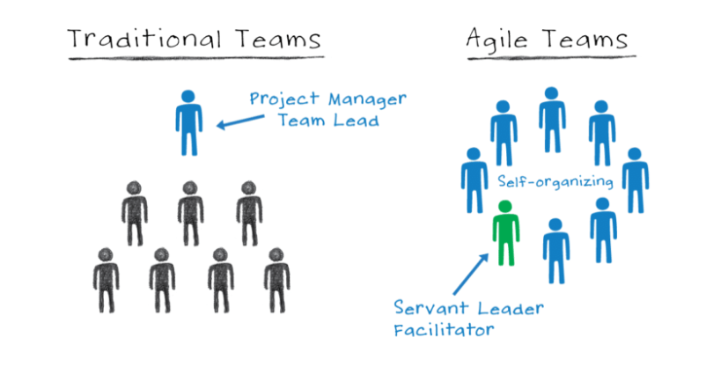
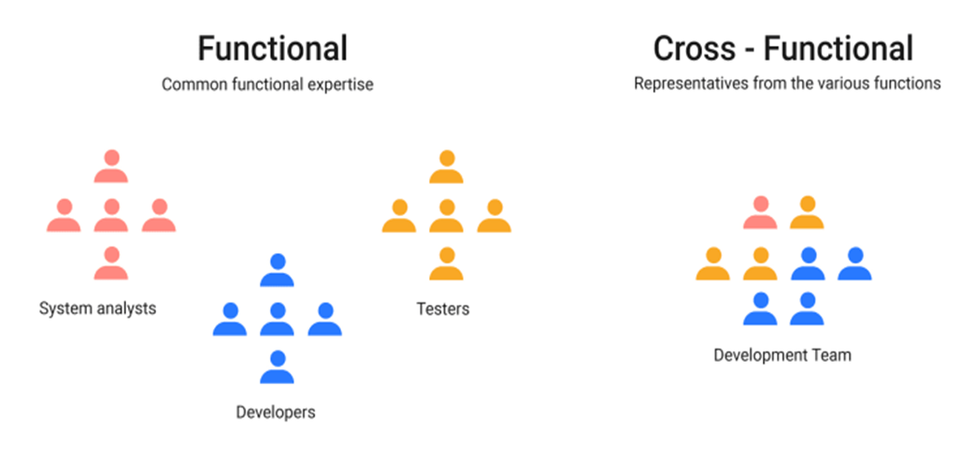
Внутри команды разработки (team)
Самоорганизация
Кроссфункциональность
Обладает всеми необходимыми компетенциями
Нет деления по ролям
Вся команда отвечает за итоговый результат

Slide 57

Скрам-мастер
Ответственность:
Развитие продуктивности работы команда и поддержание работы процесса по Скрам
Задачи:
Обеспечение понимания и применения командой фреймворка Скрам в работе
Фасилитация (модерация) всех встреч
Устранение препятствий, мешающих работе команды
Способствование повышению эффективности работы
Скрам-мастер

Slide 58
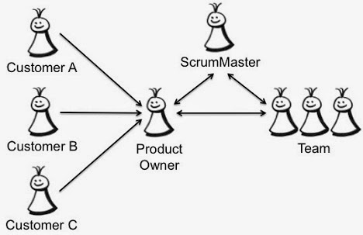
Особенности команды проекта

Slide 59
Product Backlog
Содержит список функциональных единиц системы (“user stories”), запланированных на след релиз
ID | Важн | Название | Описание | Как показать
248 | 75 | Заставка (splash screen) | Как пользователь я хочу видеть заставку пока приложение открывается. | 1. Запустить приложение – заставка показ. до появления главного окна

Slide 60
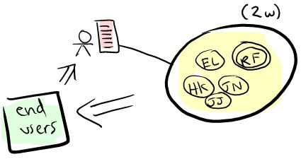
Product Backlog
Product backlog один на весь релиз
Им владеет менеджер продукта (“product owner”)
Он не статичен – записи можно добавлять, удалять, менять им приоритет
Общедоступен, но поддерживается одним человеком

Slide 61
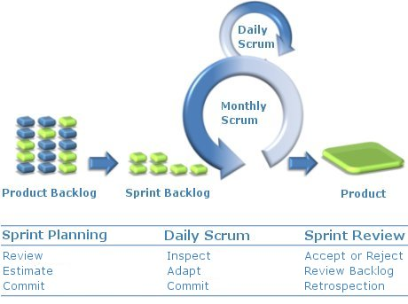
Спринт (Sprint)
Фаза разработки состоит из нескольких итераций – спринтов.
Обычно спринт длится 2-4 недели.
Этапы:
  Планирование
  Разработка
  Демонстрация
  Ретроспектива

Slide 62

Спринт
Во время Спринта:
Не допускаются изменения, которые могут поставить под угрозу Цель Спринта
Качество продукта не должно снижаться
По мере появления новых знаний, объём работ может быть уточнен и заново согласован между Владельцем Продукта и Командой Разработки
Каждый Спринт можно считать проектом, который длится не более одного месяца. Спринты, как и проекты, нужны для достижения целей. Каждый Спринт включает цель, концепцию реализации с адаптивным планом по её достижению, исполняемую работу и Инкремент продукта как результат работы. Максимальная продолжительность Спринта — один календарный месяц. При большем сроке планирования возможны изменения целей, увеличение сложности и рост рисков. Спринты помогают планировать благодаря инспекции и адаптации прогресса по отношению к Цели Спринта как минимум раз в месяц. Они ограничивают стоимость рисков разработки месяцем работ.

Slide 63

События в Спринте
В отличие от Спринта, который является контейнером для остальных событий, каждое событие в Скраме – это формальная возможность для инспекции и адаптации.
В начале спринта
(один раз в 2-4 недели)
Каждый день (в начале или в конце дня)
В конце спринта
В конце спринта
В середине спринта
События
Планирование Спринта
Ежедневный Скрам
Обзор Спринта
Ретроспектива Спринта
Актуализация требований
(Не является обязательным событием)
Создание и синхронизация плана на
ближайшие 24 часа
Получение обратной связи от Владельца продукта и заинтересованных лиц
Выявление и решение проблем для повышения эффективности всего процесса создания продукта
Оценка новых требований и актуализация Бэклога на
следующий спринт
Формирование объема работ на спринт и создание плана действий
2-8 часов 15 минут 2-4 часа 1-3 часа
Время указано из практики проведения встреч для месячного спринта
1 час

Slide 64

Sprint Backlog
Описывает задачи, запланированные командой на спринт
Задачи – действия, необходимые для реализации запланированной на спринт функциональности
В описание задачи входит ее оценка

Slide 65

Планирование (Sprint Planning)
Проводится в начале спринта
Участвует вся команда
User stories разбиваются на задачи и оцениваются членами команды
В результате команда подписывается на ту функциональность, на которую хватает времени спринта

Slide 66

Оценка
Для оценки выбирается единица – идеальный человеко-день…или зеленый крокодил
Следует оценить помехи (например focus factor между 0 и 1) перед каждым спринтом
Результаты предыдущего спринта помогают лучше запланировать следующий

Slide 67
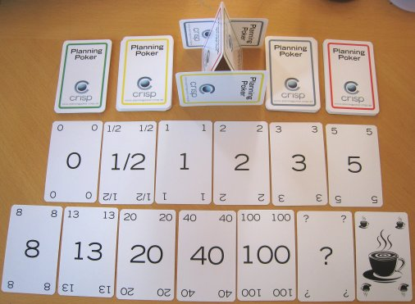
Покер планирования (Scrum Poker)
Покер планирования (англ. Planning Poker, а также англ. Scrum poker) — техника оценки, основанная на достижении договорённости, главным образом используемая для оценки сложности предстоящей работы или относительного объёма решаемых задач
Метод впервые был описан Джеймсом Греннингом в 2002 году и позднее популяризован Майком Коном в книге «Agile Estimating and Planning»

Slide 68
Подготовка
Для проведения покера планирования необходимо подготовить список обсуждаемых функций и несколько колод пронумерованных карт. Список функций либо пользовательские истории описывают разрабатываемое программное обеспечение. Карты в колодах должны быть пронумерованы. Обычно колода содержит карты, содержащие числа Фибоначчи, включая ноль: 0, 1, 1, 2, 3, 5, 8, 13, 21, 34, 55, 89; (Ноль означает, что функция или уже реализована, или настолько мала, что нет смысла присваивать ей число.)
В колоде могут быть также специальные карты:
знак вопроса (?), означающий неуверенность;
бесконечность (∞), означающая, что обсуждаемая функция или принципиально не может быть реализована, или слишком велика, чтобы присваивать ей число;
чашка кофе (☕), означающая требование перерыва.
Колода карт для покера планирования
Аргумент в пользу использования последовательности Фибоначчи — отражение возрастающей неопределённости с ростом сложности оцениваемых функций или задач.
Некоторыми организациями используются обычные игральные карты, включающие туз, 2, 3, 5, 8 и короля. Король буквально означает: «Данный пункт слишком большой или его слишком сложно оценить». Выбрасывание короля завершает обсуждение пункта в текущем круге (англ. sprint).
По желанию, может использоваться таймер, чтобы устанавливать лимит времени одного круга.
Процедура проведения
Каждому участнику обсуждения выдаётся по одной колоде карт. Все колоды идентичны друг другу.

Slide 69
Обсуждение проводится следующим образом.
Ведущий (англ. Moderator), не участвующий в обсуждении, ведёт собрание.
Менеджер продукта (англ. Product Manager) представляет краткие обзоры каждого из пунктов. Команда может задавать вопросы и вести обсуждение предложений и рисков. Итог обсуждения записывается менеджером продукта.
Участники выбирают по одной карте и кладут их рубашкой вверх, показывая таким образом, что выбор сделан. Числовые достоинства карт могут использоваться по-разному: они могут означать количество дней, наиболее подходящие дни или относительные единицы сложности (англ. story points). Во время обсуждения достоинствам не должны приписываться новые значения в зависимости от размера функций с целью избегания эффекта привязки.
Каждый участник называет свою карту и переворачивает её.
Участникам с высокими и низкими оценками даётся возможность высказаться и обосновать свою оценку.
Процесс обсуждения продолжается до тех пор, пока не будет достигнут консенсус. Голос участника, который, скорее всего, будет владеть разработкой, имеет больший вес в «голосовании на основе консенсуса».
Таймер используется для обеспечения структурированности обсуждения; ведущий или менеджер продукта может в любое время перезапустить таймер, по истечении времени все обсуждения должны быть прекращены, затем начинается новый круг покера.
Выступления участников повторяются вновь и вновь. Карты пронумерованы так, что чем больше число, тем больше неопределённость. Так, если разработчик желает выбрать 6, но он не до конца уверен, он выберет 5, либо может предусмотрительно выбрать 8.
Достоинства метода
Покер планирования — это средство оценки проектов по разработке программного обеспечения. Эта техника минимизирует эффект привязки путём опроса каждого из участников команды таким образом, что никто не знает чужого решения до одновременного оглашения выбора каждого из участников.

Slide 70

Ежедневный скрам (Daily Scrum)
Проводится каждый день в фиксированное время
Рекомендуется проводить стоя в течение 10-15 минут
Если что-то нужно обсудить, назначается время после скрама

Slide 71
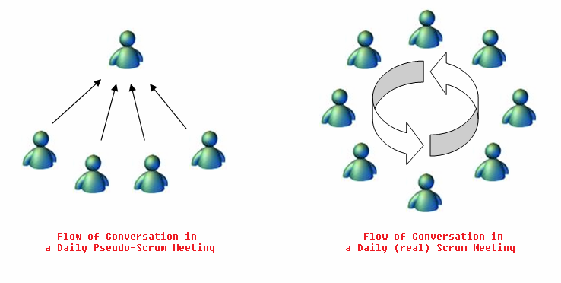
Вопросы
Scrum Master спрашивает каждого:
  Что ты делал?
  Что ты собираешься делать?
  Какие были проблемы?

Slide 72
Sprint whiteboard

Slide 73
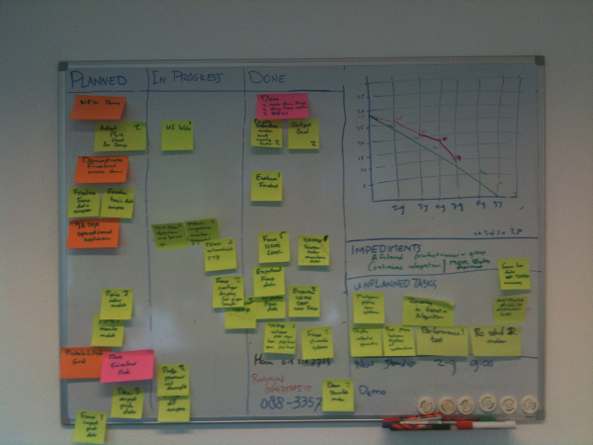
Скрам-доска (Scrum Board)

Slide 74

Демонстрация (ревью)
В конце каждого спринта проводится ревью
Это демонстрация реализованной функциональности
В ней может участвовать любой человек, задействованный в проекте
В идеале после каждой демонстрации можно отправлять продукт заказчику

Slide 75
Ретроспектива спринта
После каждого спринта (ревью)
Участвуют все члены команды
Цель - осознать:
  Что было хорошо?
  Что могло бы быть лучше
Это обсуждение процесса, а не технических сложностей

Slide 76
Обзор активностей
Активность | Проводит | Участники | Артефакты
Планирование | Скрам-мастер | Команда | Product, Sprint backlog
Ежедневный скрам | Скрам-мастер | Команда | Sprint whiteboard, backlog
Ревью спринта | Скрам-мастер | Все | Работающее ПО
Ретроспектива | Скрам-мастер | Команда | Записи

Slide 77
Рабочие элементы в методологии Scrum (Microsoft)
Невыполненная работа по продукту
Ошибка
Задача
Препятствие
Тестовый случай

Slide 78
Жизненный цикл проекта ПО
Notes:
Инструментальная и методическая поддержка гибкого подхода к созданию программных продуктов Scrum, реализованная в VisualStudio, позволяет управлять жизненным циклом проекта ПО
Область проекта определяет масштаб работ, а ограничения - условия, которыми будут руководствоваться для первых спринтов и выпусков. Далее владелец продукта создает список всех потенциальных функций продукта - "Невыполненная работа по продукту"
(ProductBacklog). Невыполненная работа по продукту, которую в дальнейшем будем называть невыполненная работа - НВР, содержит список элементов работы - пользовательских описаний функциональности.
Управление невыполненной работой по проекту сводится к поддержанию элементов работ в актуальном состоянии. Отдельные элементы работ списка НВР могут добавляться или удаляться в процессе создания ПО. Это является результатом того, что команда получает дополнительную информацию о новых требованиях заказчика к проектируемому программному продукту, а заказчик выясняет, как реализуются его ожидания.

Slide 79
Меню TFS создания рабочих элементов

Slide 80
Клиентские сервисы TFS
Notes:
Список Невыполненная работа по продукту является одним из ключевых артефактов
Для создания списка НВР в TFS могут применяться различные клиентские сервисы

Slide 81
Рабочий процесс элемента невыполненной работы
Notes:
Владелец продукта на основе требований и пожеланий клиентов формирует список функций продукта в виде элементов задела работы продукта, которые помещает в список Невыполненная работа по продукту. При создании нового элемента невыполненной работы для него устанавливается состояние "Новый"
После установки элементу работы приоритета его состояние изменяют на "Утверждено". На собрании по планированию спринта команда просматривает наиболее приоритетные элементы работы и выбирает те, которые будут выполняться в текущем спринте. Для элементов невыполненной работы, которые попали в текущий спринт, устанавливается состояние
"Зафиксировано". Это означает тот факт, что рабочие элементы спринта не подлежат изменению до конца спринта. При завершении работы по элементу его состояние устанавливается "Выполнено". Если для элемента работы, находящегося в состоянии "Выполнено" выявляется дополнительная работа, то этот элемент может быть переведен в состояние "Зафиксировано". Для элемента работы, находящегося в состоянии "Зафиксировано", при возникновении проблем, препятствующих его завершению в спринте, может быть работа приостановлена и установлено состояние "Утверждено". Элемент невыполненной работы может быть удален из списка Невыполненная работа по продукту по решению Владельца продукта. Это может произойти как из состояния "Новый", так и состояния "Утверждено", что соответствует установке для элемента работы состояния "Удалено". В результате пересмотра элемента работы, имеющего состояние "Удалено", для него вновь возможен перевод в состояние "Новый".

Slide 82
Связь между рабочими элементами
Notes:
Список Невыполненная работа по продукту является главным документом для Scrum-команды. На основе данного списка команда создает другие рабочие элементы, составляющие спринты и выпуски. Для Элементов невыполненной работы команда создает задачи и тестовые случаи. Задачи детализируют элемент работы и определяют конкретную реализацию требований пользователя. Тестовые случай необходимы для проверки соответствия функциональности кода требованиям пользователя. Если тестовый случай не проходит, то создается рабочий элемент "Ошибка". При блокировании задачи из-за невозможности её выполнения в текущем спринте создают рабочий элемент "Препятствие". Scrum-команда может создавать вспомогательные рабочие элементы (ошибки и препятствия) в отношении элементов, на которые они влияют (задачи и тестовые случаи) и связывать эти элементы

Slide 83
Недостатки методологии
Требуются навыки самоорганизации на очень высоком уровне
Оптимистичные оценки могут превалировать над реальными
Отсутствие планирования могут приводить к рискам в узких местах (нехватки какого-то ресурса)
Внешнее окружение может отрывать команду по консультациям по предыдущим решениям (в том числе багов), срочным доработкам, параллельным проектам
Не понятна критичность нарушения спринта (или отдельных частей его доработок) так как нет критического пути для решения задач

Slide 84
Несовместимость с Agile

Slide 85
Несовместимость с Agile
Cофт для космических аппаратов — сложно раз в две недели демонстрировать заказчикам посадку зонда на комету, получая в ответ замечания, что именно с точки зрения ученых-физиков стоило бы сделать по-другому.
Софт для телеком — для прошивки не нужно учитывать следующий класс GSM.
Команды поддержки, когда поступает блокер и все бросают всё и чинят.
Госзаказы и ГОСТ.
НО! даже при разработке по для космических аппаратов, мобильных телефонов и бытовой техники, найдутся задачи, которые можно делать Agile, показывая промежуточные результаты потенциальным пользователям

Slide 86
Вопросы

